Slide 1
기본 클래스

Slide 2
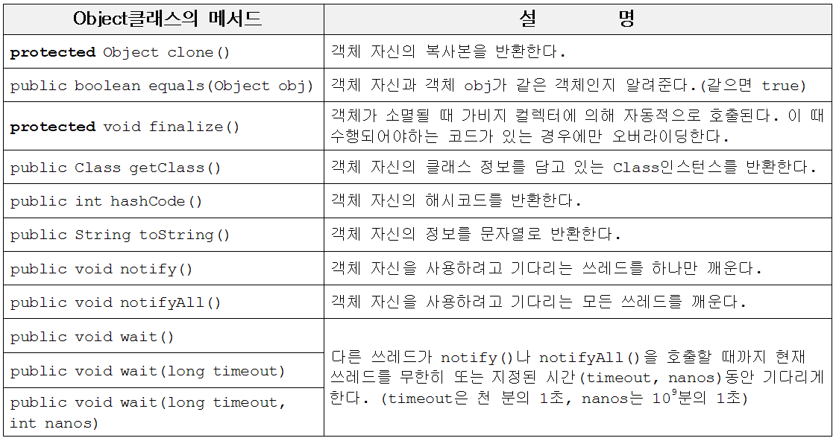
Object 클래스
- 모든 클래스의 최고 조상. 오직 11개의 메서드만을 가지고 있다.
- notify(), wait() 등은 쓰레드와 관련된 메서드이다.
- equals(), hashCode(), toString()은 적절히 오버라이딩해야 한다.

Slide 3
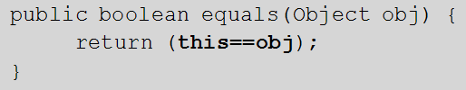
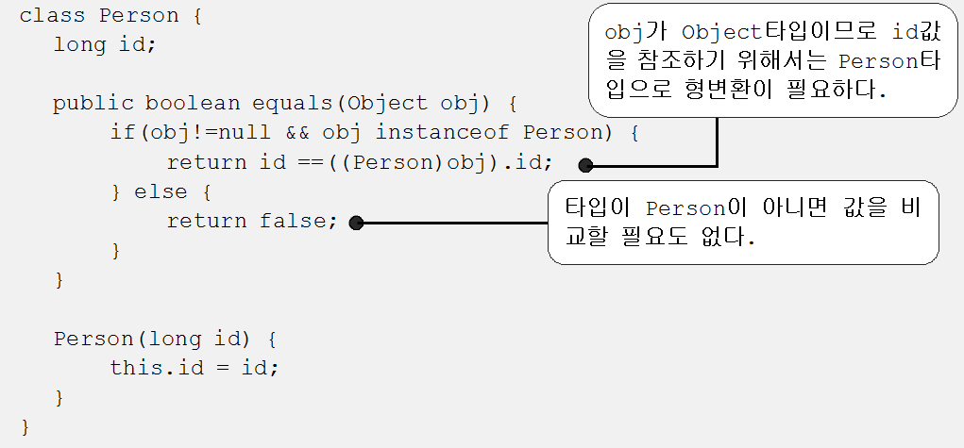
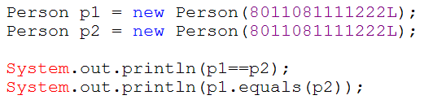
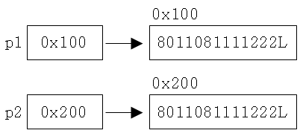
Object.equals 메서드
- 객체 자신과 주어진 객체(obj)를 비교한다. 같으면 true, 다르면 false.
- Object클래스에 정의된 equals()는 참조변수 값(객체의 주소)을 비교한다.
- equals()를 오버라이딩해서 인스턴스변수의 값을 비교하도록 바꾼다.

Slide 4

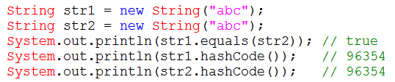
Object.hashCode 메서드
- 객체의 해시코드(int타입의 정수)를 반환하는 메서드(해시함수)
다량의 데이터를 저장&검색하는 해싱기법에 사용된다.
- Object클래스의 hashCode()는 객체의 내부주소를 반환한다.
- equals()를 오버라이딩하면, hashCode()도 같이 오버라이딩 해야한다.
equals()의 결과가 true인 두 객체의 hash code는 같아야하기 때문
- System.identityHashCode(Object obj)는 Object클래스의 hashCode()와 동일한 결과를 반환한다.

Slide 5
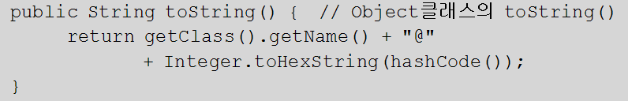
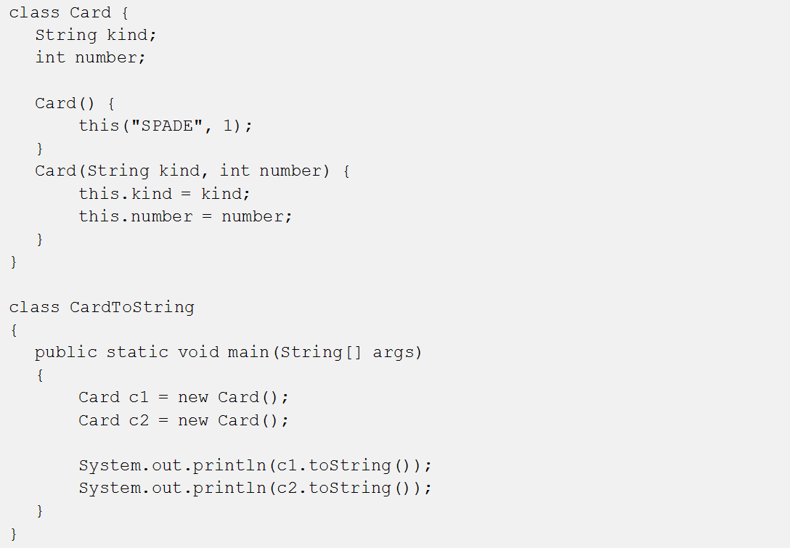
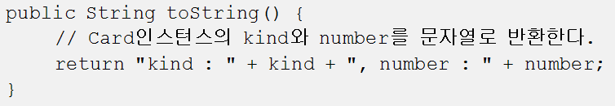
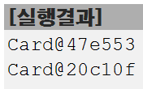
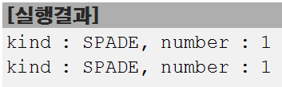
Object.toString 메서드
- 객체의 정보를 문자열(String)로 제공할 목적으로 정의된 메서드
오버라이딩

Slide 6

Object.getClass 메서드
- 자신이 속한 클래스의 Class객체를 반환하는 메서드
- Class객체는 클래스의 모든 정보를 담고 있으며, 클래스당 단 1개만 존재
클래스파일(*.class)이 메모리에 로드될때 생성된다.
- Class객체를 얻는 여러가지 방법
Card c2 = new Card();
Card c2 = (Card)cObj.newInstance();
Card c = new Card();
Class cObj = c.getClass();
Class cObj = Card.class;
String className = cObj.getName();
String className = Card.class.getName();
Class cObj = Class.forName(“Card”);

Slide 7
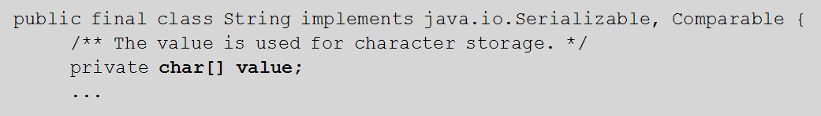
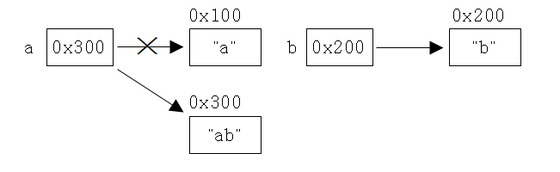
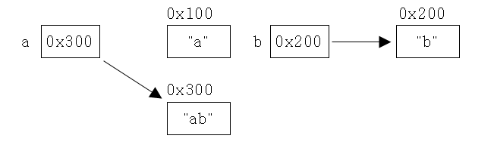
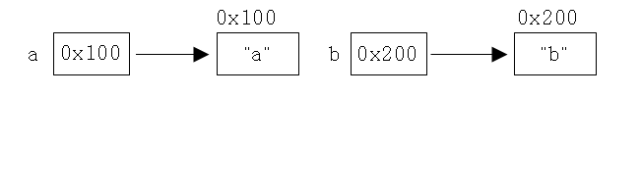
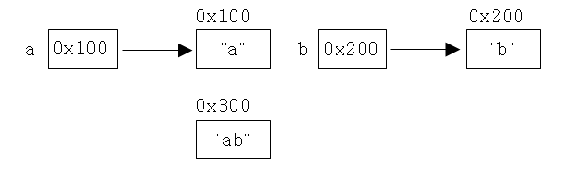
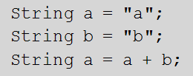
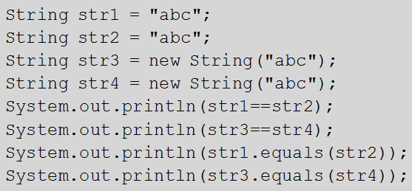
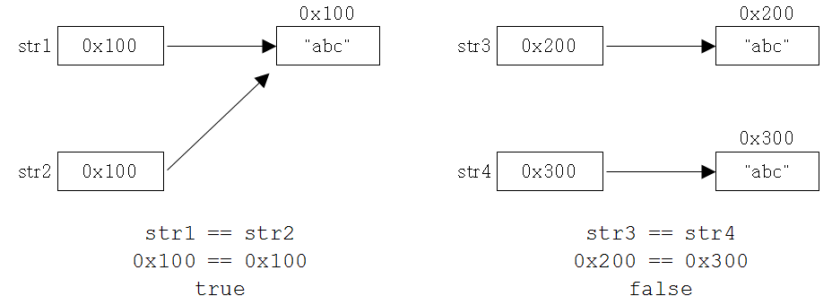
String 클래스
- 문자형 배열(char[])과 그에 관련된 메서드들이 정의되어 있다.
- String인스턴스의 내용은 바꿀 수 없다.(immutable)
- String str = “abc”;와 String str = new String(“abc”);의 비교

Slide 8

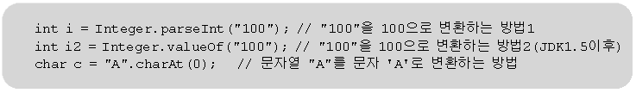
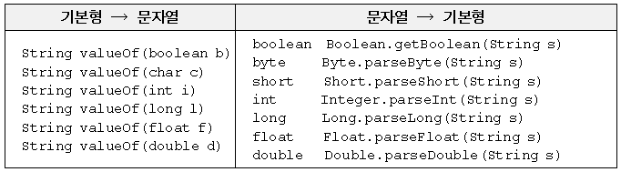
문자열과 다른 자료형 사이의 변환
- 기본형 값을 문자열로 바꾸는 두 가지 방법(방법2가 더 빠름)
- 문자열을 기본형 값으로 변환하는 방법

Slide 9


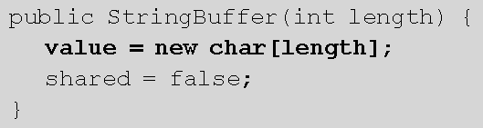
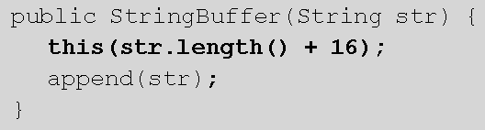
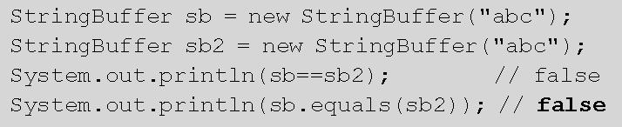
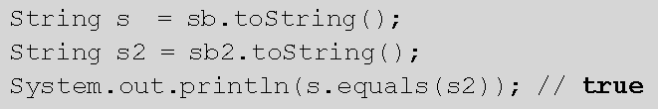
StringBuilder, StringBuffer 클래스
- String처럼 문자형 배열(char[])을 내부적으로 가지고 있다.
- 그러나, String클래스와 달리 내용을 변경할 수 있다.(mutable)
- 인스턴스를 생성할 때 버퍼(배열)의 크기를 충분히 지정해주는 것이 좋다.
(버퍼가 작으면 성능 저하 - 작업 중에 더 큰 배열의 생성이 필요)
- String클래스와 달리 equals()를 오버라이딩하지 않았다.

Slide 10
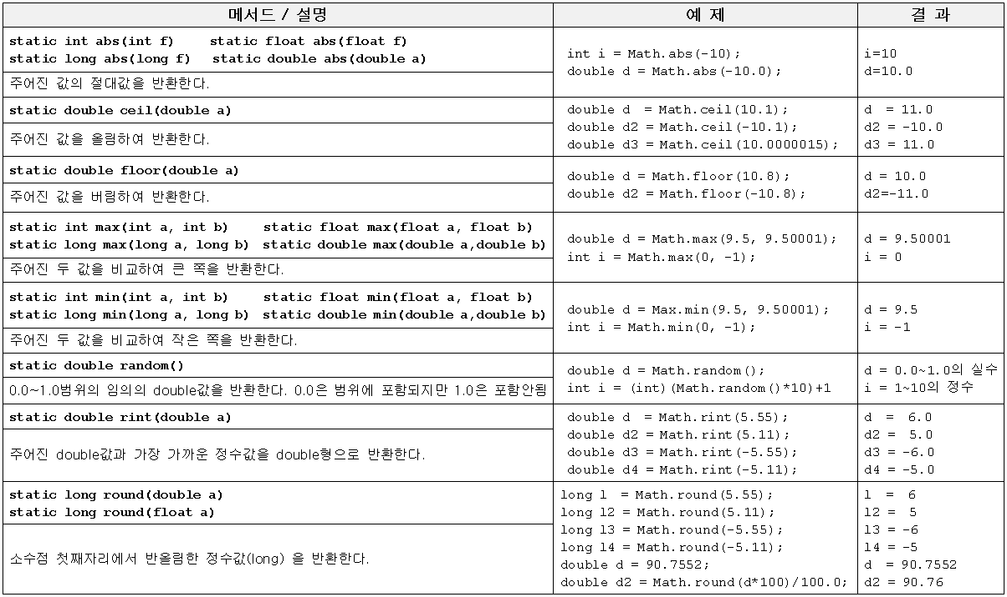
Math 클래스
- 수학계산에 유용한 메서드로 구성되어 있다.(모두 static메서드)

Slide 11
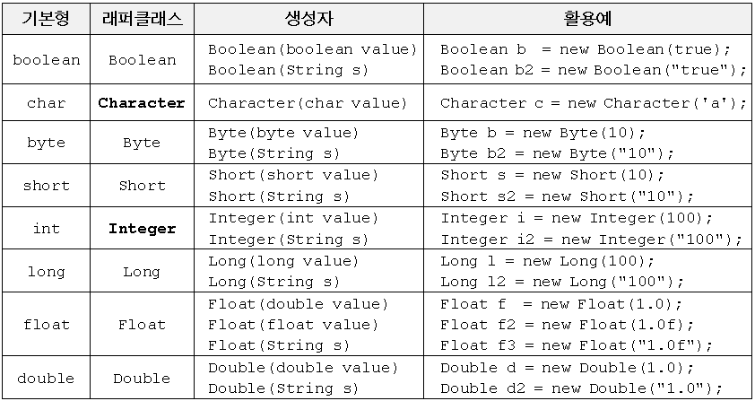


Wrapper 클래스
- 기본형을 클래스로 정의한 것. 기본형 값도 객체로 다뤄져야 할 때가 있다.
- 내부적으로 기본형(primitive type) 변수를 가지고 있다.
- 값을 비교하도록 equals()가 오버라이딩되어 있다.

